Slide 1
KHỞI ĐỘNG

Slide 2
Chức năng của nhiễm sắc thể?
-NST là cấu trúc mang gen có bản chất là AND.
-NST có khả năng tự nhân đôi nhờ đó các gen quy định tính trạng được di truyền qua các thế hệ và tế bào cơ thể.

Slide 3
BÀI 15: ADN

Slide 4
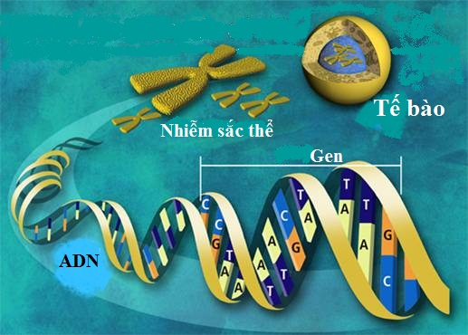

Slide 5
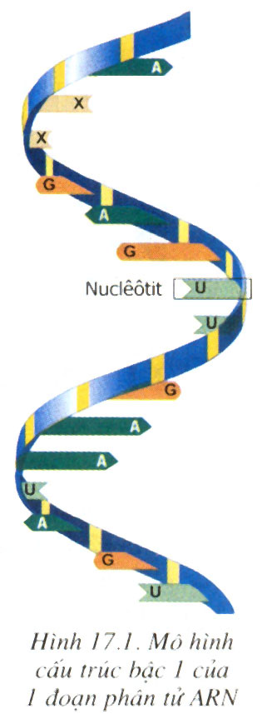
CHƯƠNG III: ADN VÀ GEN
Bài 15 :
ADN
1. Cấu tạo hoá học của ADN:

Slide 6
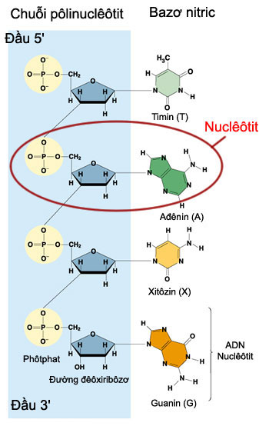
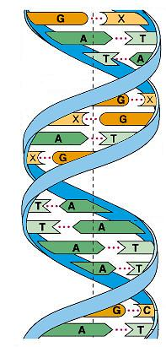
Nghiên cứu thông tin SGK, trả lời câu hỏi :
Nêu cấu tạo hóa học của ADN ?
Cấu trúc hoá học của ADN
Phân tử ADN được cấu tạo từ các nguyên tố C, H ,O, N, P
Nucleâoâtit

Slide 7
Vì sao nói ADN cấu tạo theo nguyên tắc đa phân ?
Nucleâoâtit
ADN là đại phân tử cấu tạo theo nguyên tắc đa phân mà đơn phân là nuclêotit (gồm 4 loại A, T, G, X)

Slide 8
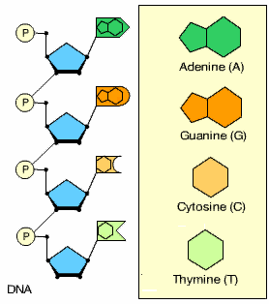
4 LOẠI NUCLÊÔTÍT CỦA ADN
A
T
A
A-đê-nin
G
X
T
A
X
G
T
A
T
Ti-min
A
T
G
X
G
X
G
T
A
Gu-a-nin
A
T
G
X
Bazơ nitơ
X
X
G
Xy-tô-zin
T
A
A
T
G
X
Một đoạn phân tử ADN (mạch thẳng)

Slide 9
Tính ĐA DẠNG và ĐẶC THÙ của ADN thể hiện ở:
1
2
3
T
T
T
T
G
X
G
G
G
T
A
T
T
T
X
X
X
X
T
T
T
T
A
A
A
A
G
X
G
G
G
X
T
Số lượng
Thành phần
Trật tự sắp xếp
 ADN của mỗi loài đặc thù bởi số lượng, thành phần và trình tự sắp xếp của các nucleotit.
G
G

Slide 10
CHƯƠNG III : ADN VÀ GEN
Bài 15 : ADN
1. Cấu tạo hoá học của ADN:

Slide 11
CHƯƠNG III : ADN VÀ GEN
BÀI 15 :
ADN
1/ Cấu tạo hóa học của phân tử ADN:
ADN được cấu tạo từ các nguyên tố C,H, O, N, P
ADN là đại phân tử, được cấu tạo theo nguyên tắc đa phân mà đơn phân là các nucleotit (gồm 4 loại: A,T,G,X)
nucleâoâtit
? Với 4 loại nucleotit có thể tạo ra bao nhiêu cách sắp xếp khác nhau trên mạch ADN

Slide 12
BÀI 15 :
ADN
1/ Cấu tạo hóa học của phân tử ADN:
Quan sát hình 15, nghiên cứu thông tin sgk thảo luận theo nhóm trong 5 phút trả lời câu hỏi: Vì sao ADN có tính đặc thù và đa dạng?
? Tính đa dạng và đặc thù của ADN có ý nghĩa gì đối với sinh vật
ADN được cấu tạo từ các nguyên tố C,H, O, N, P
ADN là đại phân tử cấu tạo theo nguyên tắc đa phân mà đơn phân là các nucleotit (gồm 4 loại: A,T,G,X)
nucleotit
ADN có cấu tạo đa dạng và đặc thù do thành phần, số lượng và trình tự sắp xếp của các lọai nucleotit.
là cơ sở phân tử cho tính đa dạng và đặc thù của sinh vật.

Slide 13
CHƯƠNG III : ADN VÀ GEN
BÀI 15 :
ADN
1/ Cấu tạo hóa học của phân tử ADN:
Phân tử ADN được cấu tạo từ các nguyên tố C,H, O, N, P
ADN là đại phân tử, cấu tạo theo nguyên tắc đa phân mà đơn phân là các nucleotit (gồm 4 loại: A,T,G,X)
giảm phân
Thụ tinh
2n
n
2n
6,6.10⁻¹²g
3,3.10⁻¹²g
6,6.10⁻¹²g
ADN có cấu tạo đa dạng và đặc thù do thành phần, số lượng và trình tự sắp xếp của các loai nucleotit.
Em có nhận xét gì về hàm lượng ADN trong tế bào ?
→ là cơ sở phân tử cho tính đa dạng và đặc thù của sinh vật.

Slide 14
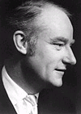
CRICK
WATSON

Slide 15
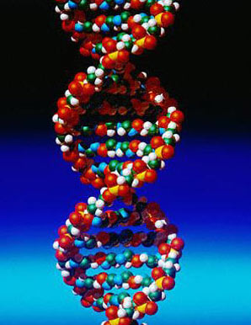
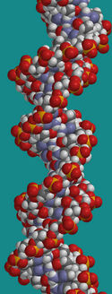

Slide 16
Hãy quan sát hình vẽ
trả lời câu hỏi sau :
Mô tả cấu trúc không gian của phân tử ADN ?
34A⁰
20A⁰

Slide 17
BÀI 15 :
ADN
1- Cấu tạo hóa học của phân tử ADN:
Quan sát hình 15 /sgk thảo luận nhóm trả lời câu hỏi:
Các loại Nu nào giữa 2 mạch đơn liên kết với nhau thành cặp?
2- Cấu trúc không gian của phân tử ADN
ADN là chuỗi xoắn kép gồm 2 mạch đơn xoắn đều đặn quanh 1 trục theo chiều từ trái sang phải.
- Các Nu giữa 2 mạch đơn liên kết với nhau thành từng cặp theo nguyên tắc bổ sung: A-T, G-X ◻ tạo nên tính chất bổ sung của 2 mạch đơn.
Một đoạn mạch ADN có trình tự như sau:
-A-T-G-G-X-T-A-G-T-X-
Xác định trình tự đơn phân trên mạch còn lại?

Slide 18
Các loại nuclêôtít nào giữa 2 mạch liên kết với nhau thành cặp?
A
T
A
G
X
T
A
X
G
T
A
T
A
T
G
X
A
T
G
X
G
T
A
T
A
A
T
G
X
G
X
X
X
G
T
A
X
G
A
T
G
X
T
A
Một đoạn phân tử ADN (mạch thẳng)
G
X
A
T
X
G
T
A
A
T

Slide 19
`
BÀI 15 :
ADN
1. Cấu tạo hóa học của phân tử ADN:
2. Cấu trúc không gian của phân tử ADN

Trình tự nucleotit trên mạch còn lại:
Phân tử ADN là chuỗi xoắn kép gồm 2 mạch đơn xoắn đều đặn quanh 1 trục theo chiều từ trái sang phải.
-A –T- G - G- X - T- A - G - T -X -
- Giữa 2 mạch các nuclêôtit liên kết với nhau bằng liên kết hiđrô theo nguyên tắc bổ sung.
+ A liên kết với T = 2 liên kết hiđrô
+ G liên kết với X = 3 liên kết hiđrô
- T- A - X - X - G- A - T –X- A- G-

Slide 20
BÀI 15 :
ADN
1. Cấu tạo hóa học của phân tử ADN:
2. Cấu trúc không gian của phân tử ADN
ADN là chuỗi xoắn kép gồm 2 mạch đơn xoắn đều đặn quanh 1 trục theo chiều từ trái sang phải.
? Hệ quả của nguyên tắc bổ sung được thể hiện ở những điểm nào
- Giữa 2 mạch các nuclêôtit liên kết với nhau bằng liên kết hiđrô theo nguyên tắc bổ sung.
+ A liên kết với T = 2 liên kết hiđrô
+ G liên kết với X = 3 liên kết hiđrô
Hệ quả của NTBS:
+ Khi biết trình tự sắp xếp các nucleotit trong mạch đơn này thì có thể suy ra trình tự của mạch còn lại.
+ Tỉ lệ các loại đơn phân: A=T, G=X
A+G = T+X

Slide 21
BÀI 15 :
ADN
1. Cấu tạo hóa học của phân tử ADN:
A + T
2. Cấu trúc không gian của phân tử ADN
? Em có nhận xét gì về tỉ lệ
G + X
trong ADN ở các loài khác nhau?
ADN là chuỗi xoắn kép gồm 2 mạch đơn xoắn đều đặn quanh 1 trục theo chiều từ trái sang phải.
- Các nu giữa 2 mạch đơn liên kết với nhau thành từng cặp theo nguyên tắc bổ sung: A-T, G-X.
Hệ quả của NTBS:
+ Khi biết trình tự sắp xếp các nu trong mạch đơn này thì có thể suy ra trình tự của mạch còn lại.
+ Tỉ lệ các loại đơn phân: A=T, G=X
A+G = T+X

Slide 22
BÀI 15 :
ADN
1. Cấu tạo hóa học của phân tử ADN:
2. Cấu trúc không gian của phân tử ADN
Theo em việc tìm hiểu cấu trúc của ADN có ý nghĩa gì trong đời sống?
Phân tử ADN là chuỗi xoắn kép gồm 2 mạch đơn xoắn đều đặn quanh 1 trục theo chiều từ trái sang phải.
- Các Nu giữa 2 mạch đơn liên kết với nhau thành từng cặp theo nguyên tắc bổ sung: A-T, G-X.
Hệ quả của NTBS:
+ Khi biết trình tự sắp xếp các Nu trong mạch đơn này thì có thể suy ra trình tự của mạch còn lại
+ Tỉ lệ các loại đơn phân: A=T, G=X
A+G = T+X

Slide 23
CHƯƠNG III : ADN VÀ GEN
BÀI 15 :
ADN
1/ Cấu tạo hóa học của phân tử ADN:
2- Cấu trúc không gian của phân tử ADN
Phân tử ADN được cấu tạo từ các nguyên tố C,H, O, N, P
ADN là đại phân tử cấu tạo theo nguyên tắc đa phân mà đơn phân là các nucleotit (gồm 4 loại: A,T,G,X)
ADN là chuỗi xoắn kép gồm 2 mạch đơn xoắn đều đặn quanh 1 trục theo chiều từ trái sang phải.
- Các Nu giữa 2 mạch đơn liên kết với nhau thành từng cặp theo nguyên tăc bổ sung: A-T, G-X.
ADN có cấu tạo đa dạng và đặc thù do thành phần, số lượng và trình tự sắp xếp của các loai nucleotit.
Hệ quả của NTBS:
+ Khi biết trình tự sắp xếp các Nu trên mạch đơn này thì có thể suy ra trình tự của mạch còn lại
+ Tỉ lệ các loại đơn phân: A=T, G=X
A+G = T+X
 là cơ sở phân tử cho tính đa dạng và đặc thù của sinh vật.

Slide 24
CHO ĐOẠN MẠCH ĐƠN MẪU
0
1
2
3
4
5
6
7
8
9
10
Hãy tìm đoạn tương ứng: 1, 2 hay 3?
?
?
?
A
T
T
T
G
X
X
X
T
G
A
A
X
G
G
G
T
A
A
A
A
T
T
G
G
X
X
X
X
G
G
T
T
A
A
A
A
A
T
T
G
X
X
X
X
T
G
G
T
A
A
A
A
T
T
T
G
X
X
X
MẪU
1
2
3

Slide 25
0
CHO MỘT MẠCH ADN MẪU
Hãy tìm mạch đơn tương ứng: 1, 2 hay 3?
1
2
3
A
T
T
T
G
X
X
X
T
G
A
A
X
G
G
G
T
A
A
A
A
T
T
G
G
X
X
X
X
G
G
T
T
A
A
A
A
A
T
T
G
X
X
X
X
T
G
G
T
A
A
A
A
T
T
T
G
X
X
X
BẠN SAI RỒI !
10

Slide 26
0
LỰA CHỌN CHÍNH XÁC _
A
T
T
T
G
X
X
X
T
G
A
A
X
G
G
G
T
A
A
A
A
T
T
G
G
X
X
X
X
G
G
T
T
A
A
A
A
A
T
T
G
X
X
X
X
T
G
G
T
A
A
A
A
T
T
T
G
X
X
X

Slide 27
0
A
T
T
T
G
X
X
X
T
G
A
A
X
G
G
G
T
A
A
A
A
T
T
G
G
X
X
X
X
G
G
T
T
A
A
A
A
A
T
T
G
X
X
X
X
T
G
G
T
A
A
A
A
T
T
T
G
X
X
X
BẠN SAI RỒI !

Slide 28
Củng cố:
Câu 1: ADN được cấu tạo bởi những nguyên tố hóa học nào?
C, H, O, N
C, H, O
O, H, N, P
C, H, O, N, P

Slide 29
Câu 2: Tính đa dạng và đặc thù của ADN là do:
a) Số lượng nuclêôtit
b) Số lượng và thành phần các loại nuclêôtit
c) Số lương, thành phần và trình tự các nuclêôtit
d) Cả 3 đều đúng.

Slide 30
Câu 3: Một đoạn mạch đơn có trình tự như sau:
-A-G-X-X-G-T-T-A-A-A-G-X-
Dựa vào NTBS xác định trình tự các nuclêôtit trên mạch bổ sung với đoạn mạch này?
Đáp án: -T-X-G-G-X-A-A-T-T-T-X-G-

Slide 31
HƯỚNG DẪN VỀ NHÀ:
- Trả lời câu hỏi SGK
- Chuẩn bị bài 16
- Bài tập:
Một đoạn ADN có N = 3000, A=600 nu
+ Tính số lượng từng loại nuclêôtít còn
lại của ADN ?
+ Đoạn phân tử ADN dài bao nhiêu Aº ?

